Slide 1

UNIVERSIDAD NACIONAL DE MAR DEL PLATA
FACULTAD DE HUMANIDADES
DEPARTAMENTO DE CIENCIA DE LA INFORMACIÓN
CÁTEDRA: TALLER DE GESTIÓN DE USARIOS. 2019.
PROFESORES: MARIA SEGUNDA VARELA, CARLOS GUILLERMO SCHVINDT DURANT.
ALUMNA: SUSANA BEATRIZ QUINTERO.
TAREAS Y RESPONSABILIDADES DEL BIBLIOTECARIO ESCOLAR.
mail: susanabeatrizquintero74@ gmail.com

Slide 2

Tareas del profesional.
Hacer un diagnóstico de la Unidad de Información.
Conocer al máximo el fondo bibliográfico.
Establecer la FODA.
Conocer los usuarios
(reales, potenciales,
inmigrantes,
nativos, etc.)

Slide 3

Las Tareas del bibliotecario son:
Técnicas:
Selección de textos (físicos y virtuales).
Registro.
Clasificación.
Catalogación.
Con estas tareas se prepara el material para poder encontrarlo luego de ser integrado a la biblioteca.
Gestión:
En la gestión se ven implicadas tareas de intercambio pedagógico con los docentes. Conocer nuestros usuarios y sus necesidades es primordial. También se trata el presupuesto con el que contará la biblioteca para funcionar.

Slide 4

Responsabilidades del Bibliotecario Escolar.
El bibliotecario es una figura profesional, que debe trabajar en conjunto con los educadores y, a la vez, conocer los aspectos pedagógicos. De esta forma logrará una integración a la hora de la selección del material que el docente desee trabajar con la clase.
Es fundamental coordinar y hacer participar a todos los integrantes educativos de la institución en esta instancia.

Slide 5

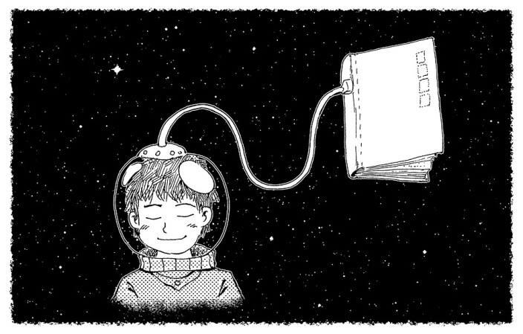
La biblioteca es un espacio cálido y oportuno para la acción :
Imaginar escuchando un relato.
Preguntar todo.

Slide 6

Si bien las actividades técnicas y de gestión son muy importantes, existen otras actividades que sacarán a la luz todo el trabajo interno. Las actividades de Extensión Cultural, son reflejo de ello.

Slide 7

Es responsabilidad del bibliotecario difundir la información que posee la biblioteca. Agregarle valor y hacerla atractiva.

Slide 8

¿Cómo se incorpora la Extensión Cultural a la Biblioteca Escolar?
Una forma de hacer atractiva (la información) es dinamizarla, hacerla llegar a lugares donde no se espera encontrarla.
Se va a buscar al usuario.

Slide 9
Bibliografía:
Carrascosa, M. (2016, julio, 15). Extensión bibliotecaria: hasta donde pueden llegar las bibliotecas. [Mensaje en un blog]. Bibliogtecarios. Recuperado de: https://www.biblogtecarios.es/mercedescarrascosa/la-biblioteca-se-sale-hasta-donde-pueden-llegar-las-bibliotecas/
Herrera, F. Miranda, J. y Palomero, A. (2013, junio, 1). Perfil y tareas del bibliotecario. Las funciones del bibliotecario. La dinamización de la biblioteca escolar. [Mensaje en un blog]. El bibliotecario. Recuperado de: http://franciscoherreraseverino.blogspot.com/2013/06/perfil-y-tareas-del-bibliotecario.html

